Slide 1

ЗАЩИТА ПЕРСОНАЛЬНЫХ ДАННЫХ НЕСОВЕРШЕННОЛЕТНИХ
ФЕДЕРАЛЬНАЯ СЛУЖБА ПО НАДЗОРУ В СФЕРЕ СВЯЗИ,
ИНФОРМАЦИОННЫХ ТЕХНОЛОГИЙ И МАССОВЫХ КОММУНИКАЦИЙ ПО ПРИМОРСКОМУ КРАЮ

Slide 2


Slide 3
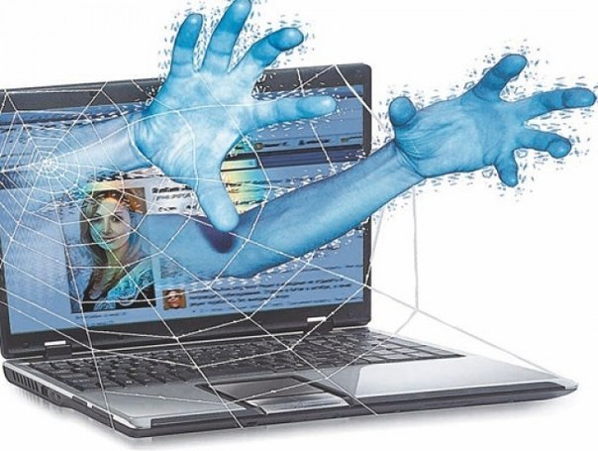

Slide 4
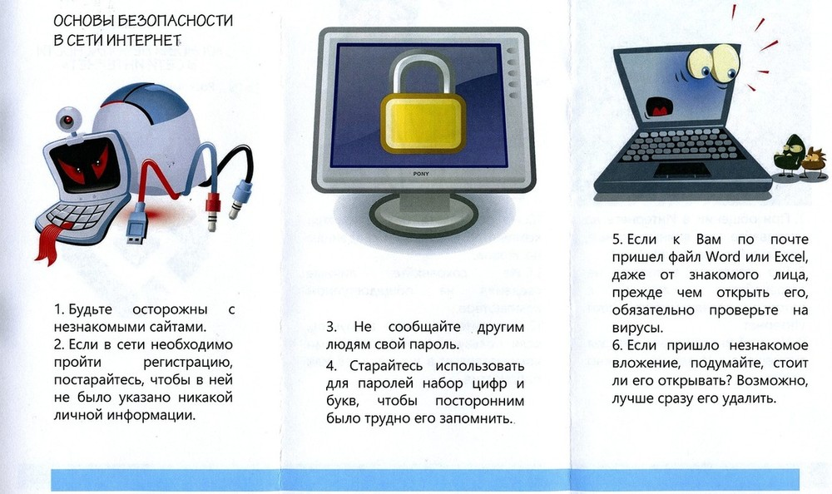

Slide 5


Slide 6
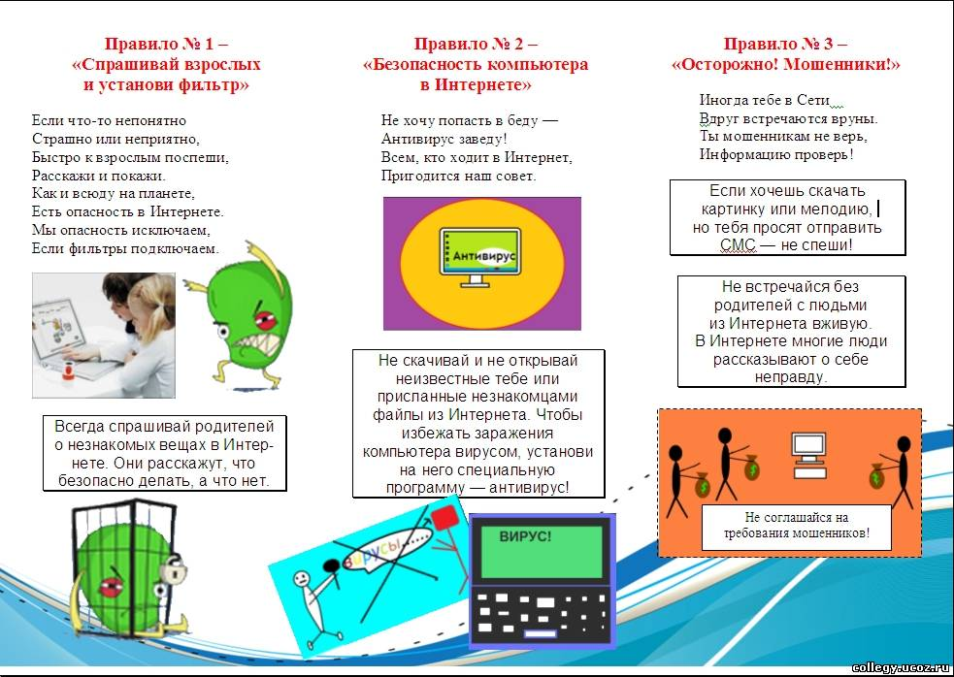

Slide 8

СПАСИБО ЗА ВНИМАНИЕ
слайд

